Slide 1
CSCB869 Java Web Services
Гл. ас. д-р Христина Костадинова, hkostadinova@gmail.com

Slide 2
Съдържание
Монолитна архитектура (Monolithic Architecture)
Архитектура, базирана на микроуслуги (Microservices Architecture)
Микроуслуги в Spring (Spring Microservices)
Service Discovery (Eureka Server)
Eureka Client

Slide 3
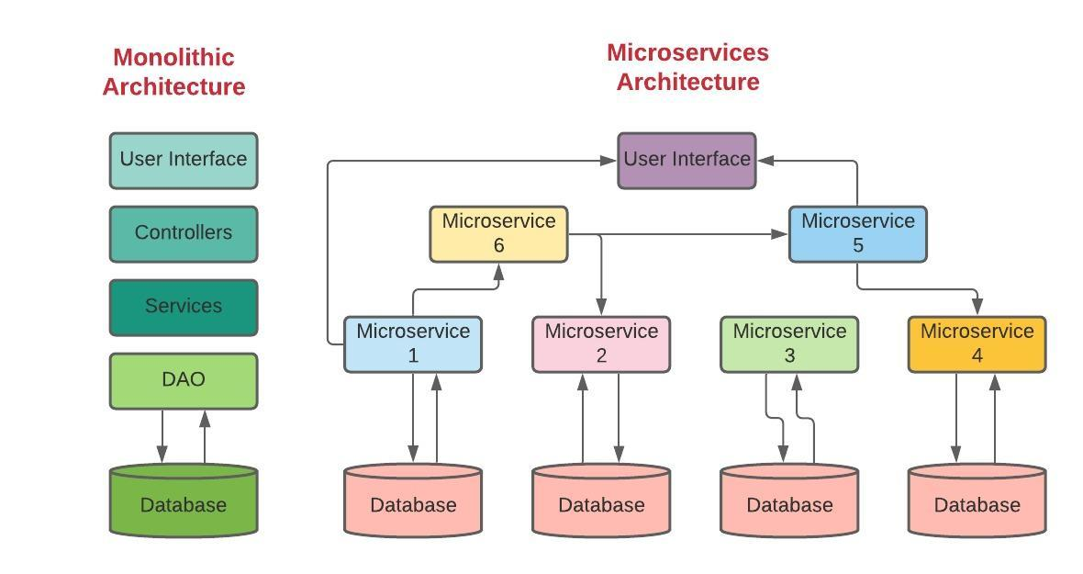

Slide 4
Microservices Architecture – полезни източници
https://www.youtube.com/watch?v=1xo-0gCVhTU&t=1907s
https://www.youtube.com/watch?v=Zed6udTPGro

Slide 5
Архитектура, базирана на микроуслуги
Предимства:
Отделна реализация за функционално (контектуално) различните модули
Скалируемост (Scalability)
Добро познаване на проекта от членовете на екипа (Намаляван на обхвата на задачите)
Независимост при определяне на технологиитя за разработване на отделните модули
Изолиране на грешките в отделни модули
Недостатъци:
Комуникацията между услугите е сложна
Процесът на deploy-ване става по-труден
Тестването на съвкупност от микроуслуги включва изпълняване на множество предварителни условия

Slide 6


Monolithic Architecture to Microservices
Course management
Student management
Program management
Course Enrolment
Fees
University
Client
Database
Client

Slide 7
Spring Microservices
Eureka server
Eureka client

Slide 8
Благодаря за вниманието!
hkostadinova@gmail.com

